Slide 1

文本分析 第2讲
李田雨

Slide 2
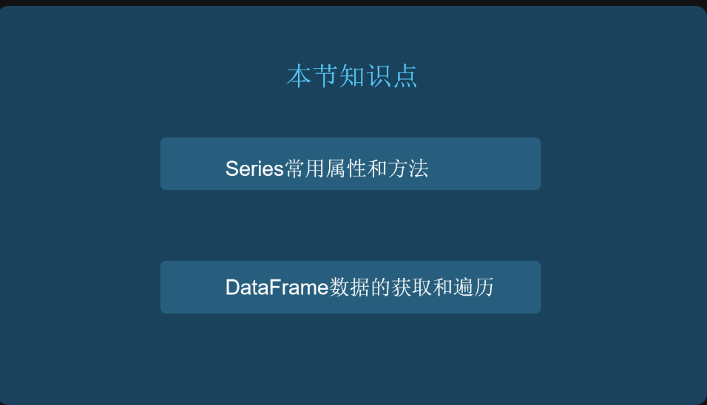
太乙真人的奇珍异宝
在上一节我们认识了什么是数据，什么是数据分析以及Pandas数据结构和数据的创建。
本节我们将开始探宝之旅，学习Series和DataFrame的属性和方法，看一下太乙真人有哪些奇珍异宝？

Slide 3
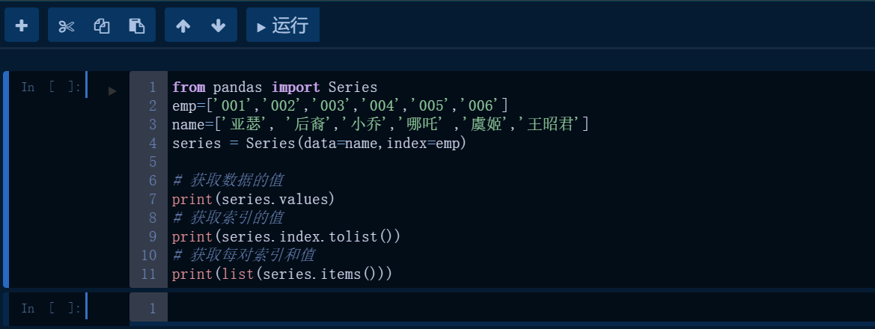
Series
表格数据中的每一列或者每一行的数据结构都是Series，它可以看成是一维的表格数据。
它可以属于DataFrame的一部分也可以作为一个独立的数据结构存在。
我们创建了一个Series，索引是员工号，数据是员工的姓名。我们可以通过values、index、items等Series的属性来获取各部分的全部数据。

Slide 4
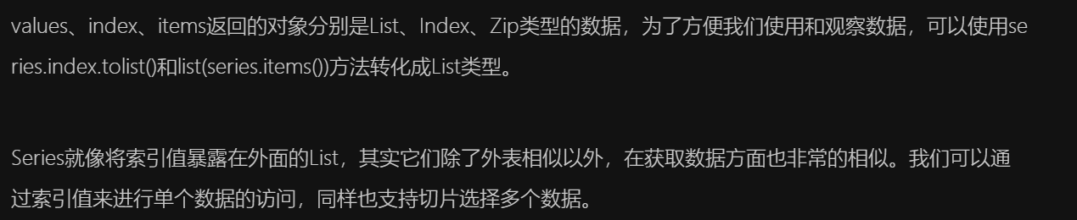
Series

Slide 5
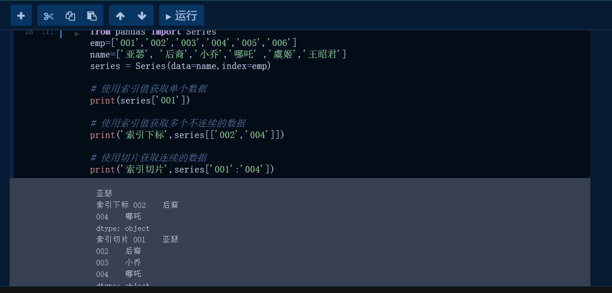
Series

Slide 6
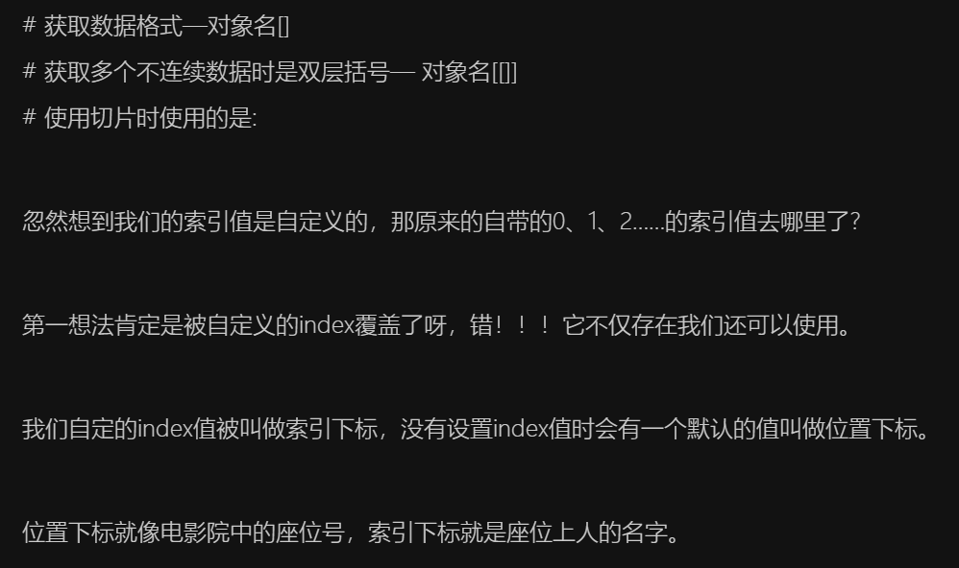
神仙的自我修养一

Slide 7
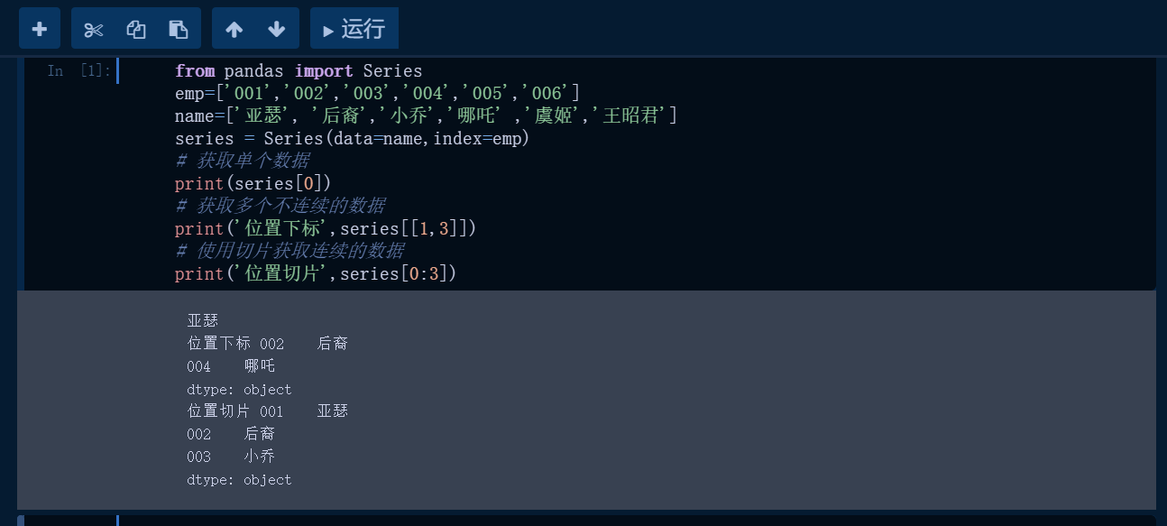
Series

Slide 8
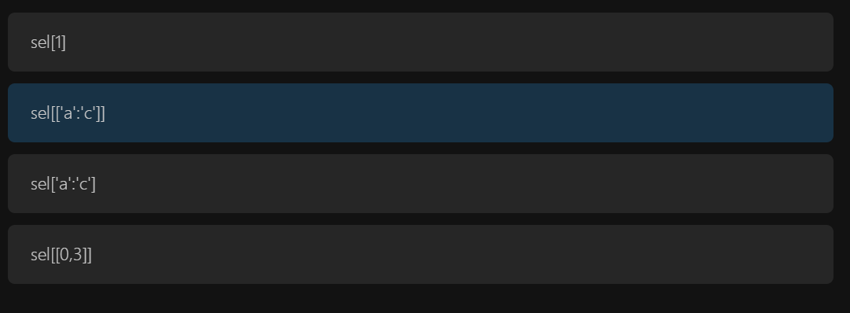
Series
趁热打铁，sel = Series(data = ['1','2','3','4'], index = list('abcd')),下面哪个获取操作是错的？

Slide 9
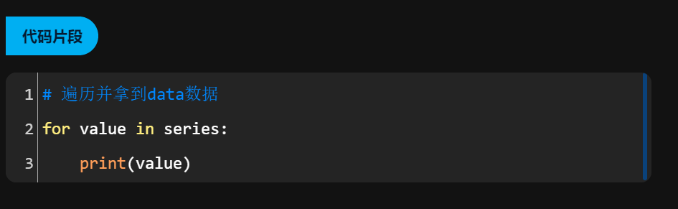
Series
和Python其它数据结构类似，我们可以很方便的利用循环来遍历Series。我们可以直接遍历Series的值：

Slide 10
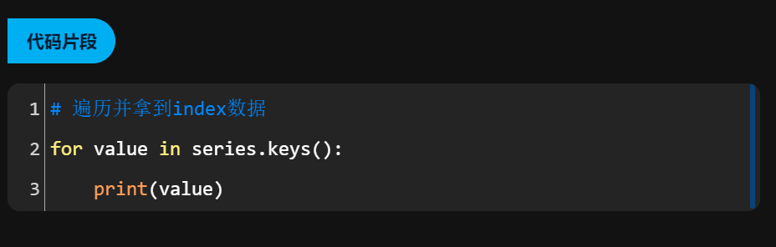
Series
或者通过keys()，遍历Series的索引：

Slide 11
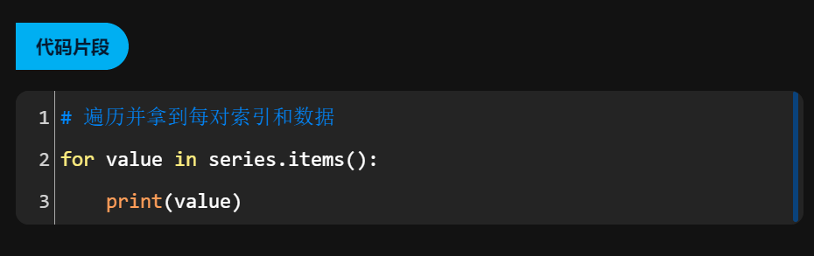
Series
也可以通过items()，遍历Series的每对索引和数据

Slide 12
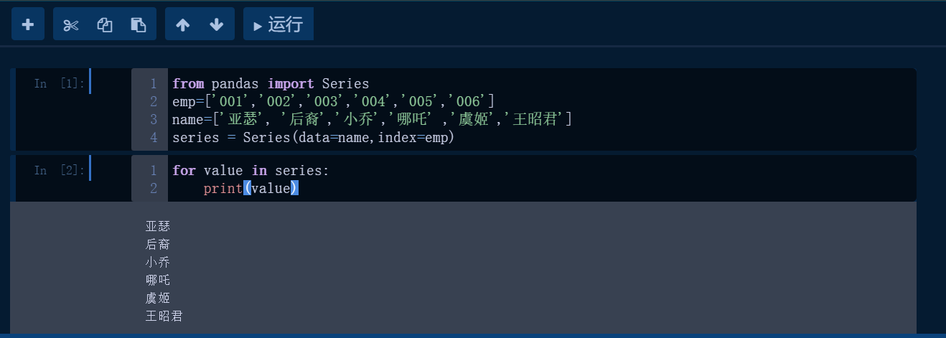
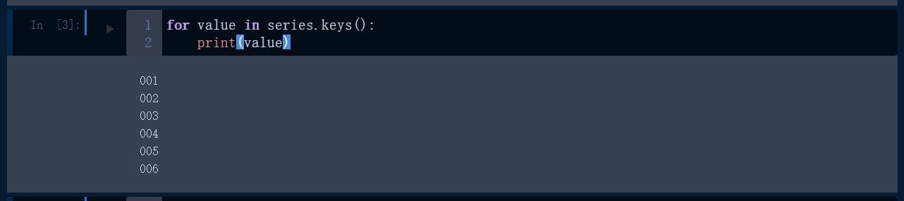
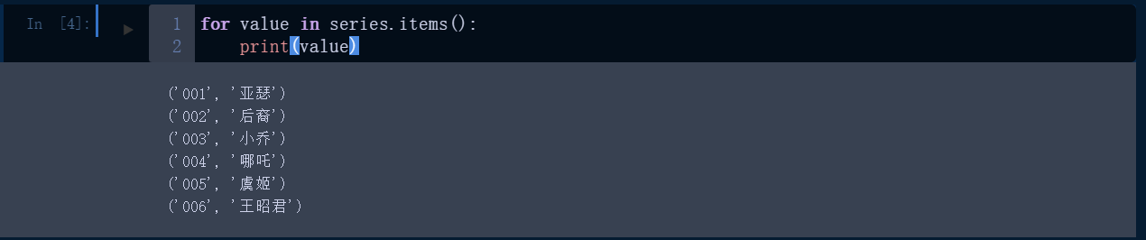
Series
复制上面的代码，你自己来尝试下

Slide 13
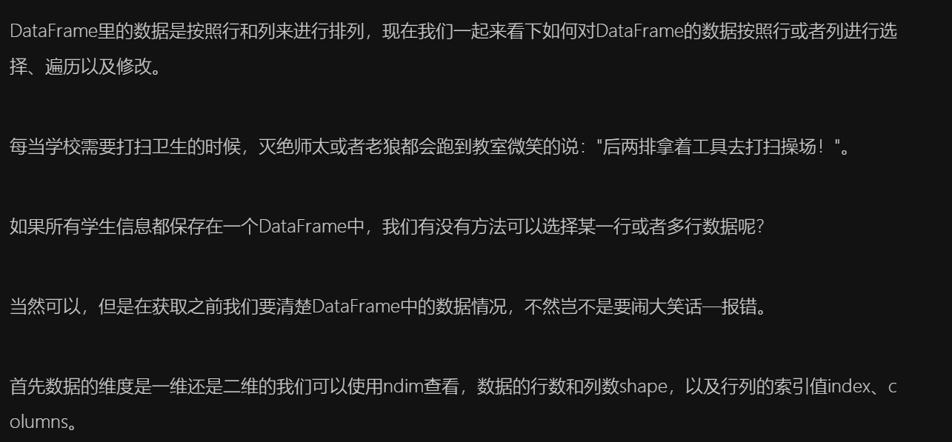
DataFrame的创建

Slide 14
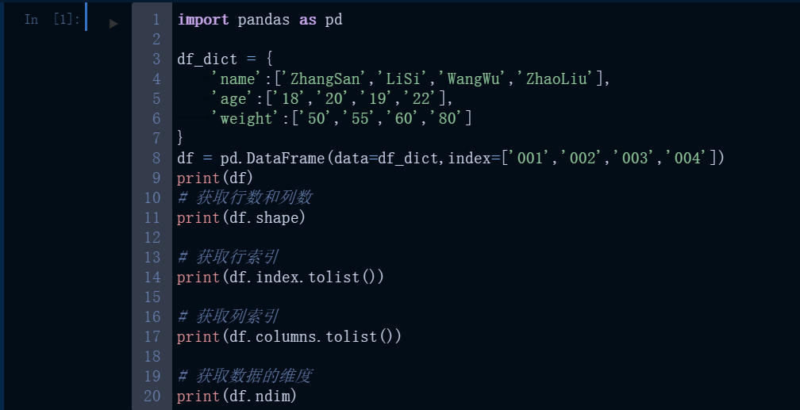
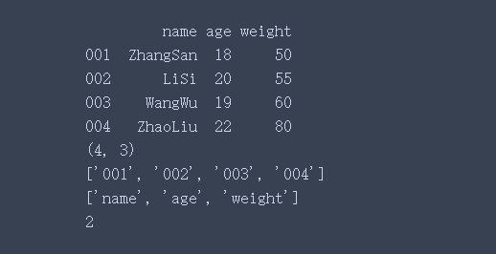
DataFrame的创建
需要注意的是，如果我们数据量是10G，像这种数据量比较大并且我们想看数据的具体情况的时候，这些属性就不够用了，如果直接打印df有比较耗时，所以我们可以只获取前几行或者后几行，了解数据的构成即可。

Slide 15
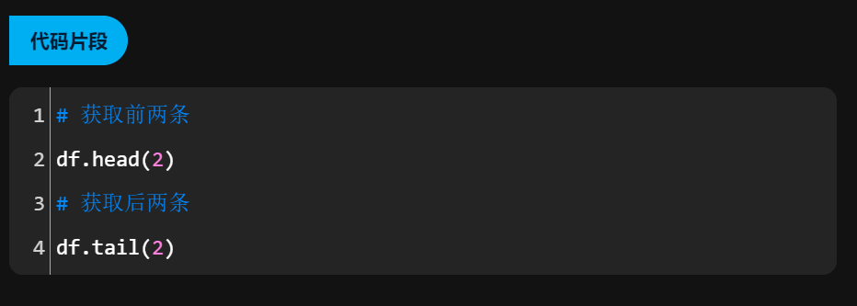
神仙的自我修养二 两个方法都有默认值，默认值是5，当然也可以自己设置，如果数据不够5个会将全部数据拿出来。
这时候有两个法宝head()、tail()正好能帮我们解决这个问题。

Slide 16
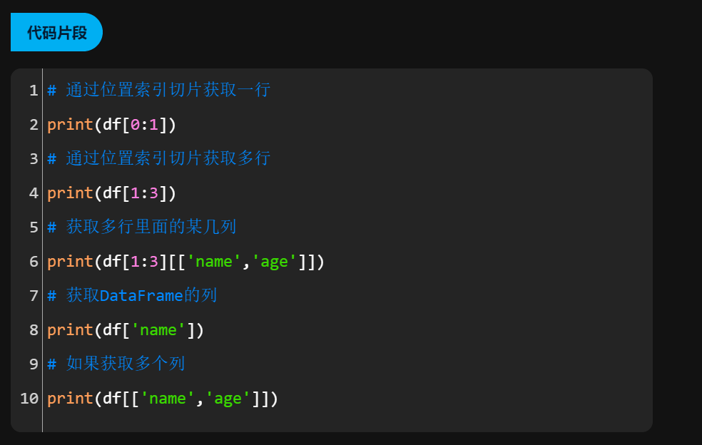
DataFrame的创建
了解数据了，我们就可以修炼下一个招式--获取行数据了。

Slide 17
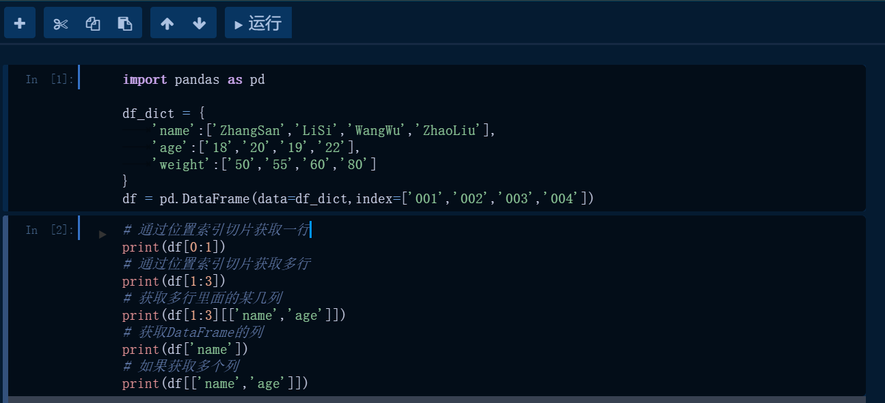
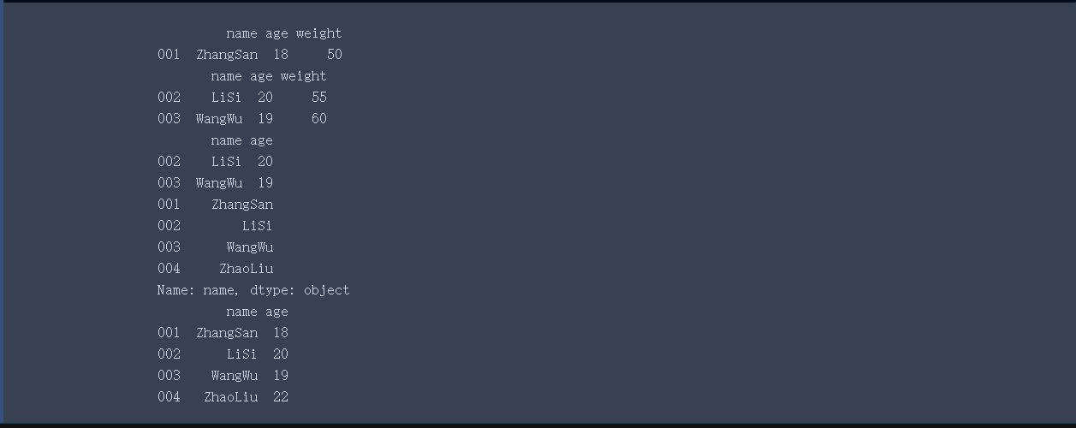
DataFrame的创建
将上面的代码复制到下面补全，运行查看结果：

Slide 18
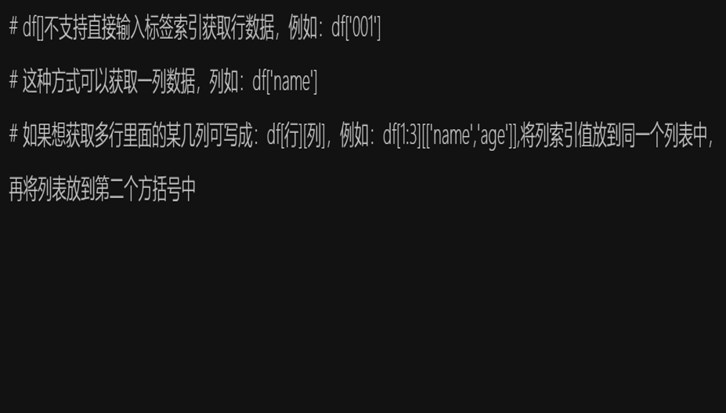
神仙的自我修养三

Slide 19
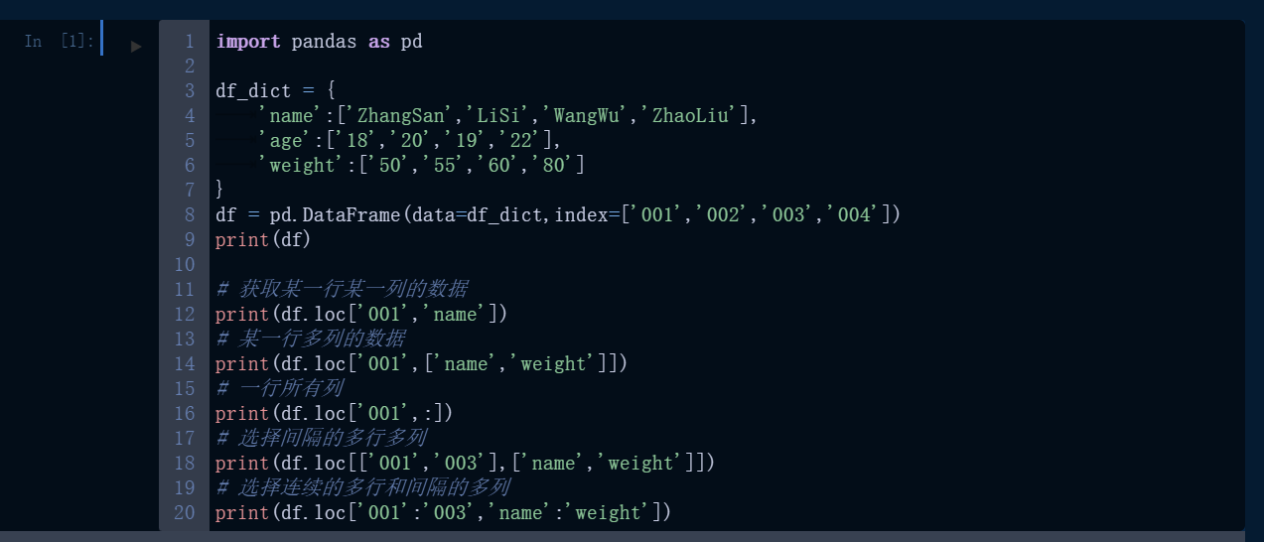
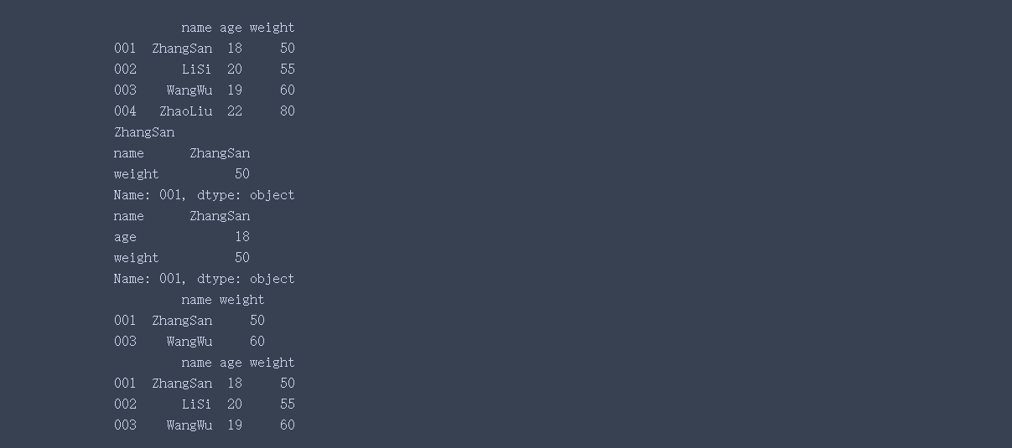
DataFrame的创建
当然我们也可以使用另外两个比较好用的法宝进行获取数据：通过行标签索引筛选loc[]，通过行位置索引筛选iloc[]：。

Slide 20
神仙的自我修养四
df.loc[] 通过标签索引获取行数据，它的语法结构是这样的：df.loc[[行],[列]]，方括号中用逗号分隔，左侧是行、右侧是列。千万注意：如果行或者列使用切片的时候，要把方括号去掉，列df.loc['001':'003','name':'weight’]。 df.iloc[] 通过位置索引获取行数据，他的操作和loc[]操作是一样的，只要将标签索引改成位置索引就好了。

Slide 21
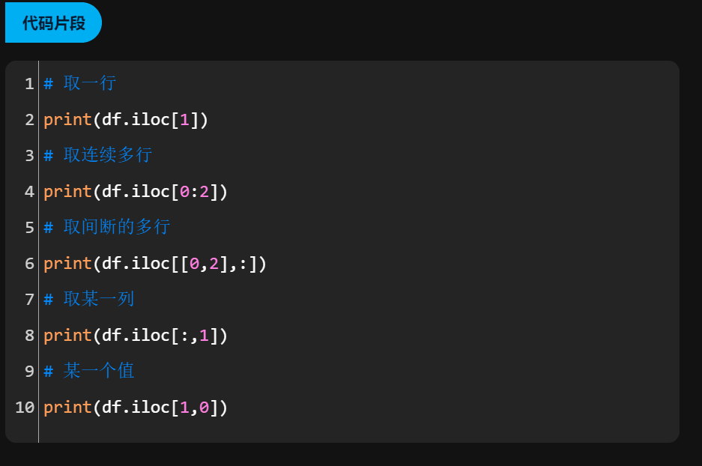
DataFrame的创建

Slide 22
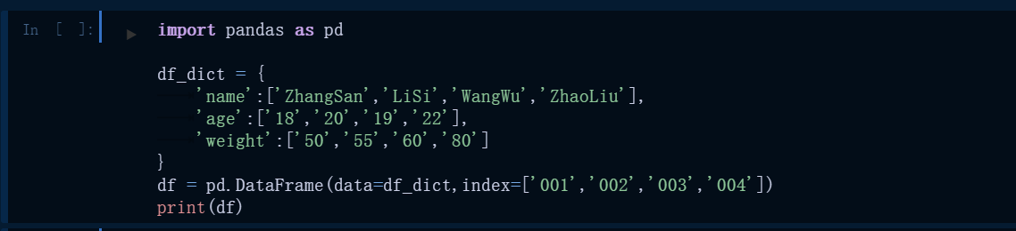
DataFrame的创建
上面是iloc的常见的写法，复制补全下面代码感受一下：

Slide 23
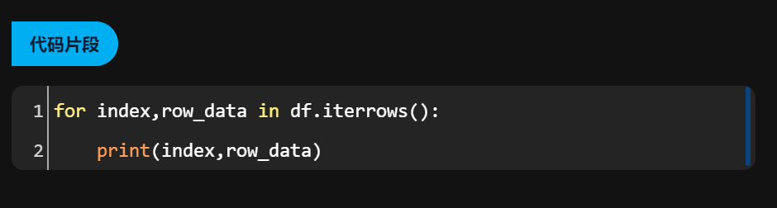
DataFrame的创建
怎么样？是不是已经掌握了这两个法宝的使用秘诀了。
需要注意的是，loc和iloc的切片操作在是否包含切片终点的数据有差异。loc['001':'003']的结果中包含行索引003对应的行。iloc[0:2] 结果中不包含序号为2的数据，切片终点对应的数据不在筛选结果中。
现在有个需求，我们需要将班级中所有人的数据都依次打印出来。那我们就需要对数据进行遍历。
iterrows(): 按行遍历，将DataFrame的每一行转化为(index, Series)对。index为行索引值，Series为该行对应的数据。

Slide 24
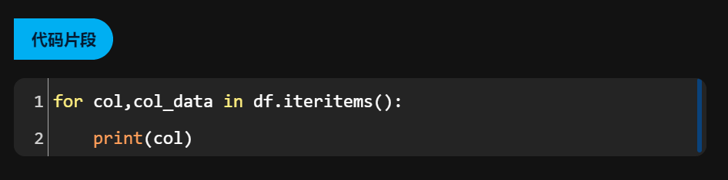
DataFrame的创建
iteritems():按列遍历，将DataFrame的每一列转化为(column, Series)对。column为列索引的值，Series为该列对应的数据。
复制上面的代码，自己来尝试下：

Slide 25
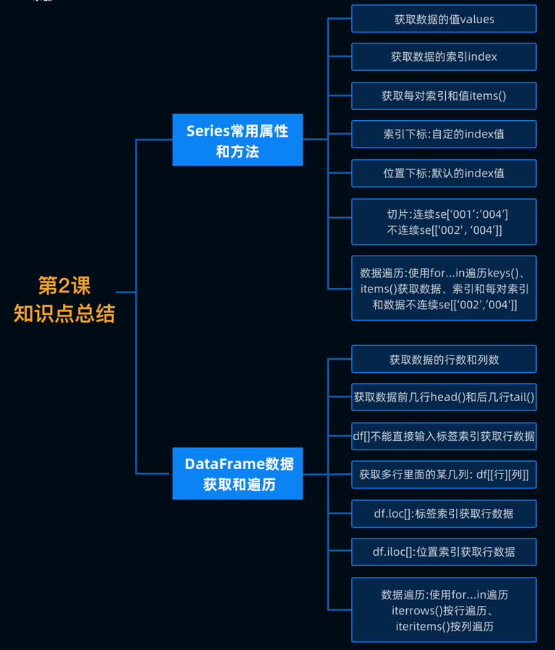
本节总结
对Series或Dataframe行列数据的获取就像军人必修课站军姿一样是必备技能，我们一定要掌握。
数据分析第二节的课程到这里就结束了，相信你对数据分析有了一定的了解了。下面我们对第二节的内容进行以下总结。

Slide 26
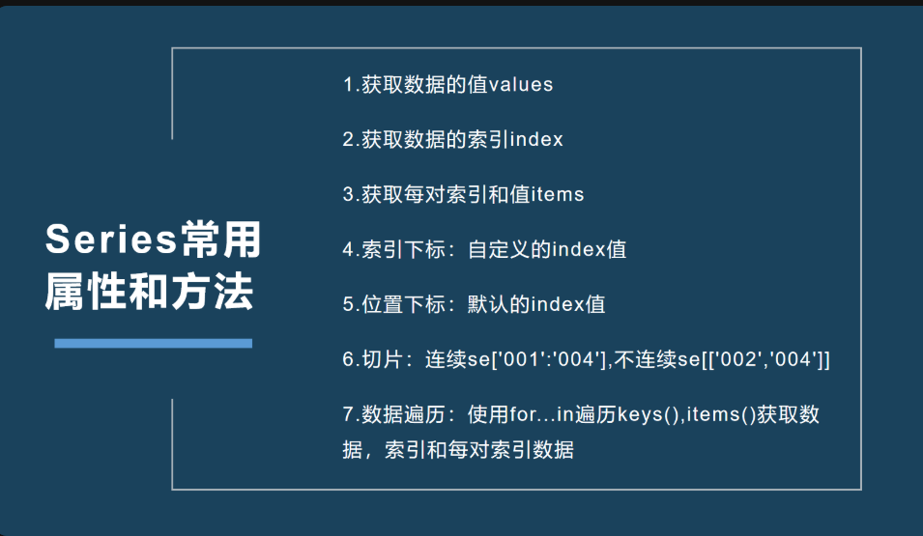
知识点回顾Series常用属性和方法

Slide 27
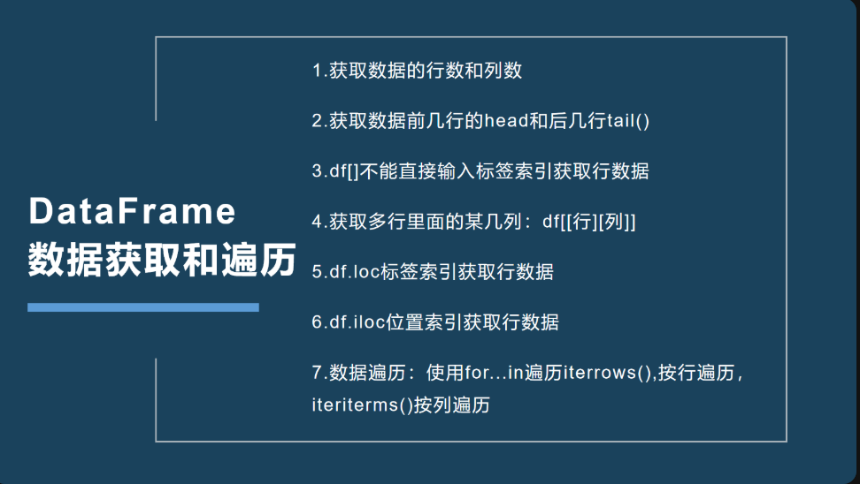
知识点回顾DataFrame数据获取和遍历

Slide 28
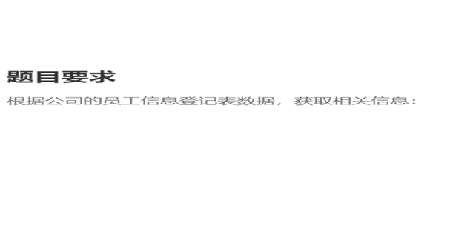
练习一：众里寻她千百度

Slide 29
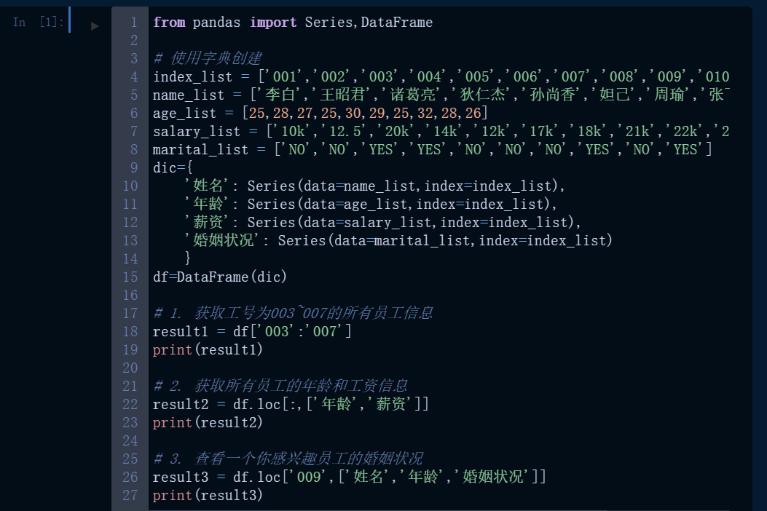
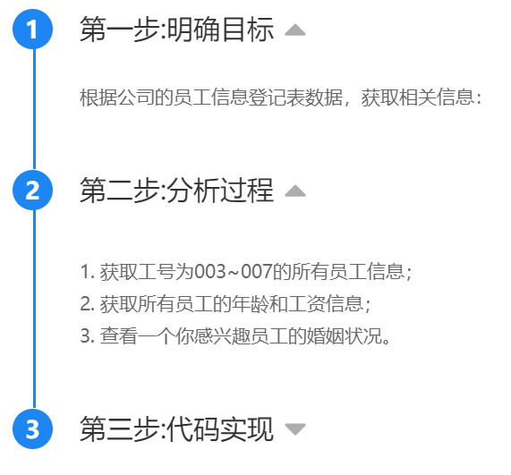
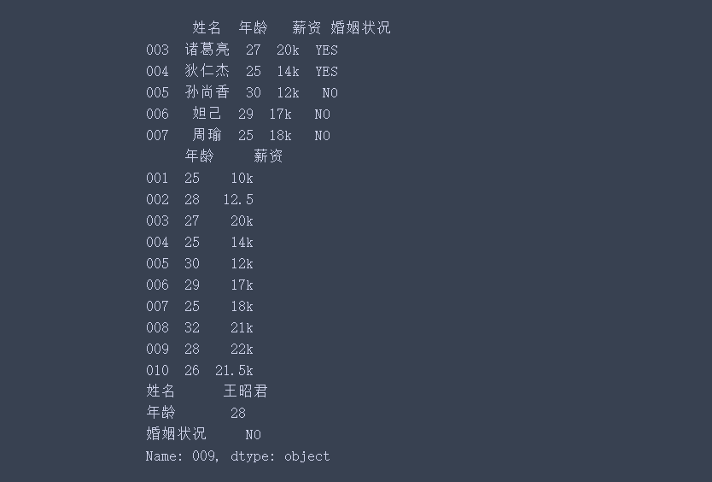
解析及代码实现

Slide 30
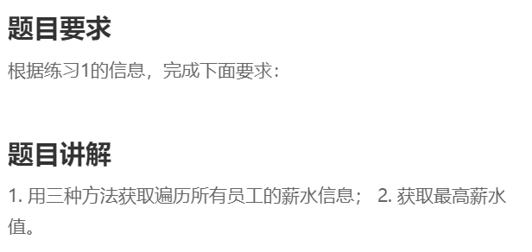
练习二：如何查看别人的薪水？

Slide 31
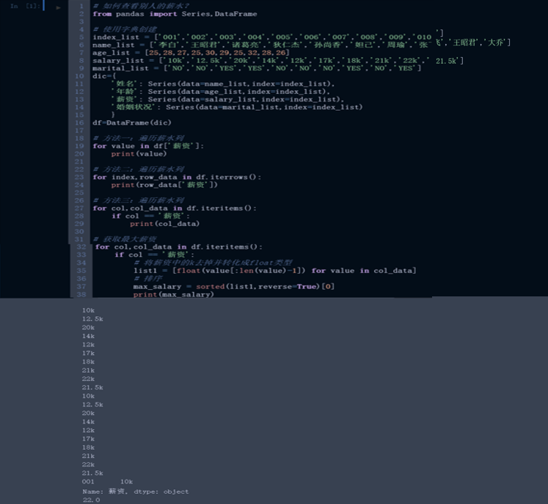
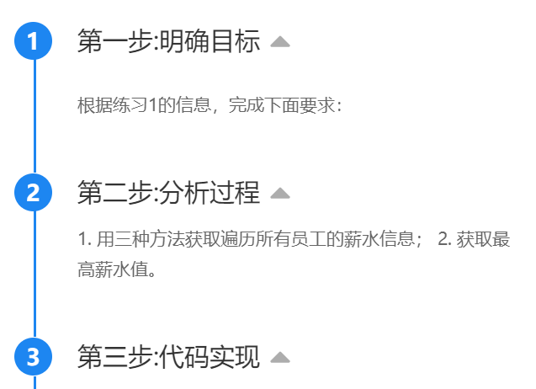
解析及代码实现

